Slide 1
Rác thải nhựa và môi trường
Giang Nhật Linh – Lớp 4A5
Trường tiểu học Sài Đồng

Slide 2
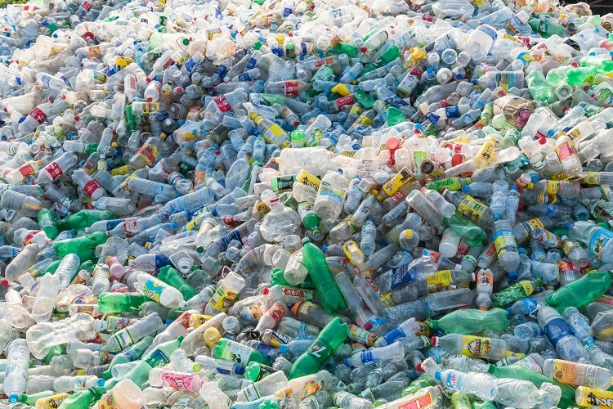
Rác thải nhựa xả ra môi trường mỗi năm

Slide 3
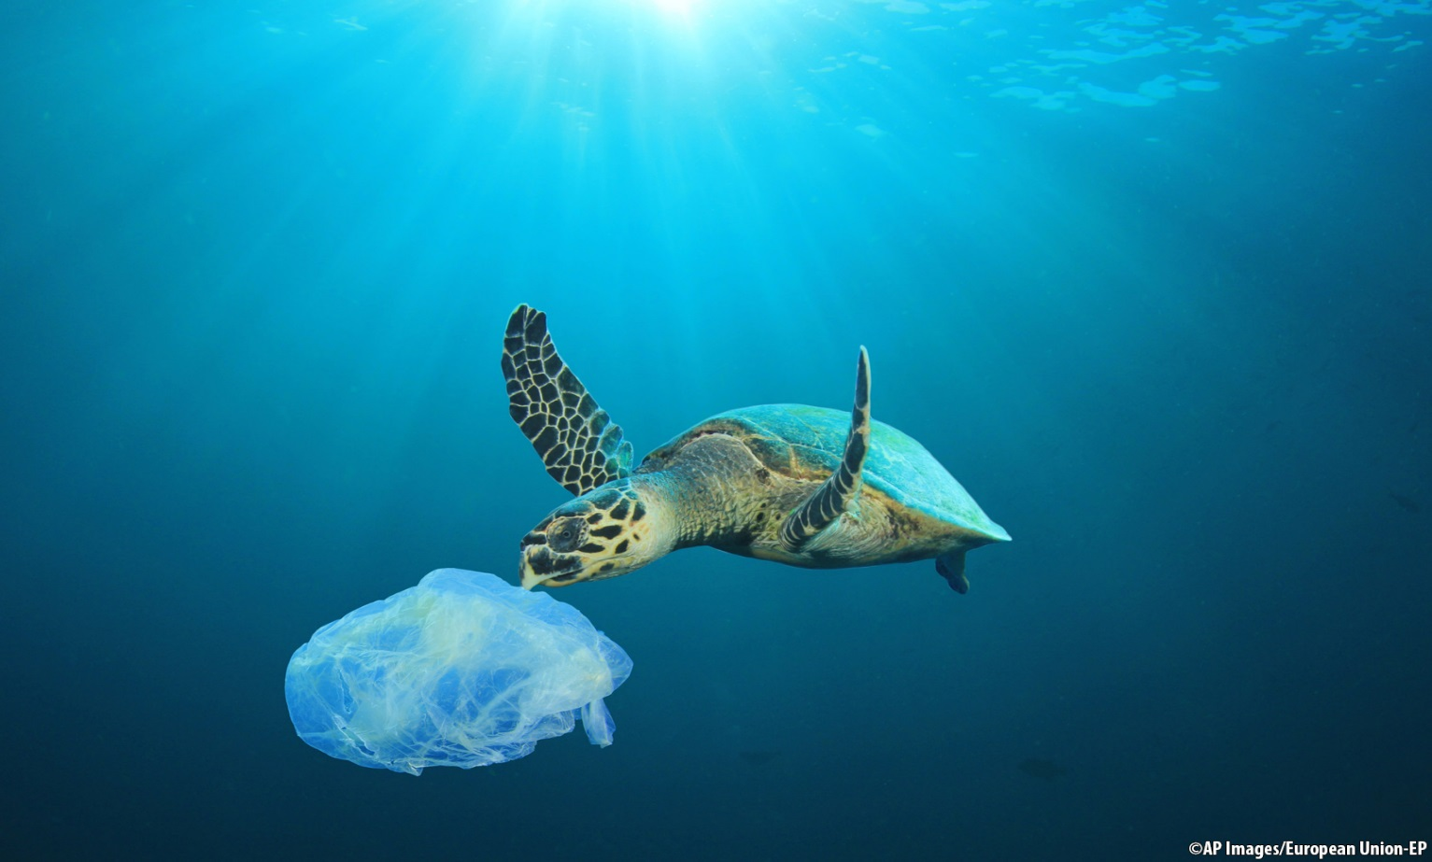
Ảnh hưởng đến môi trường

Slide 4
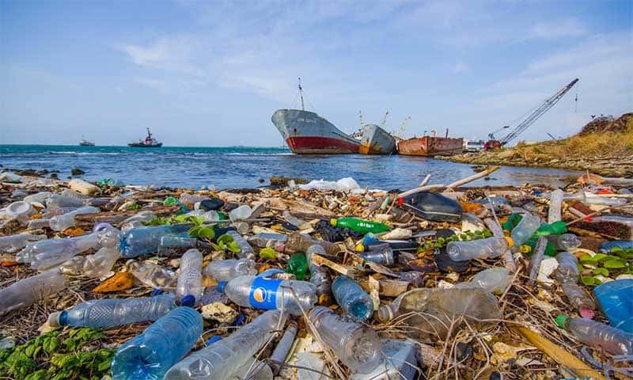

Slide 5
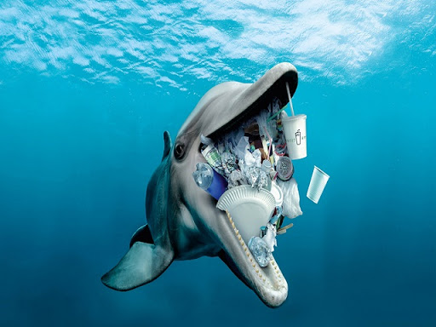

Slide 6
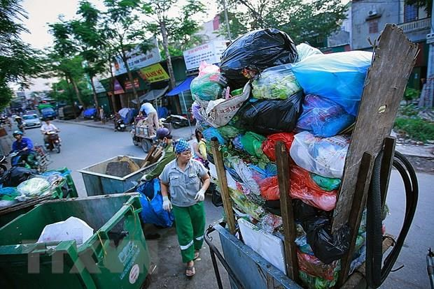

Slide 7
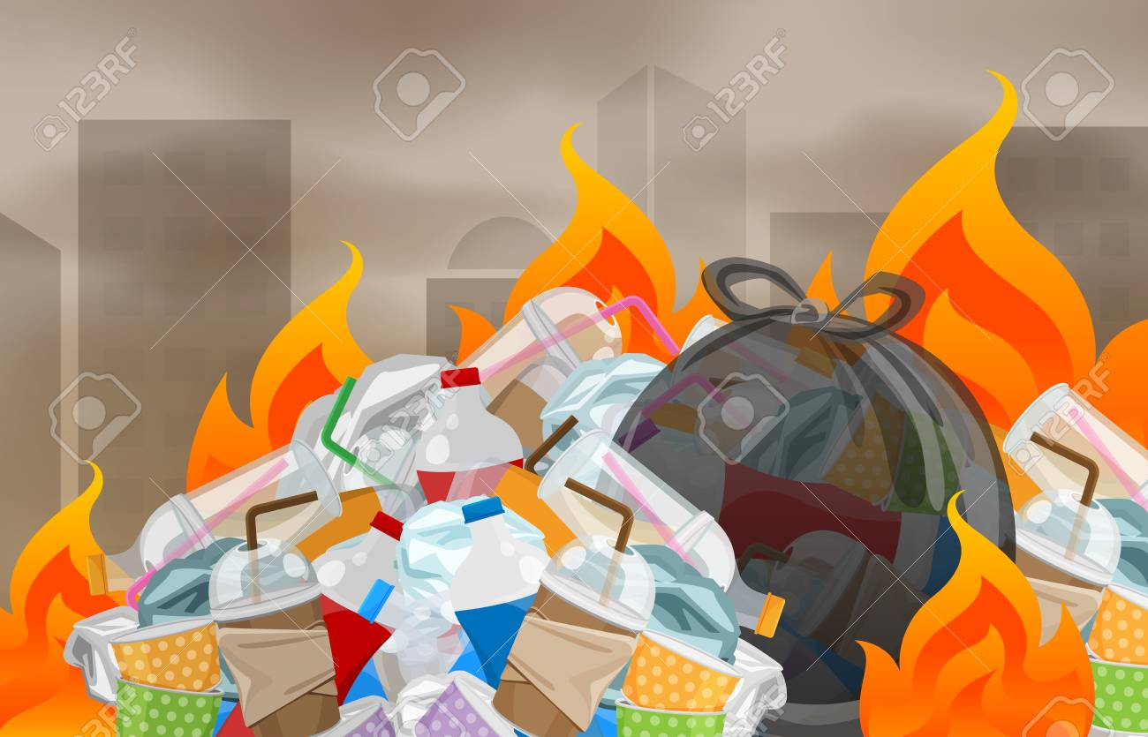
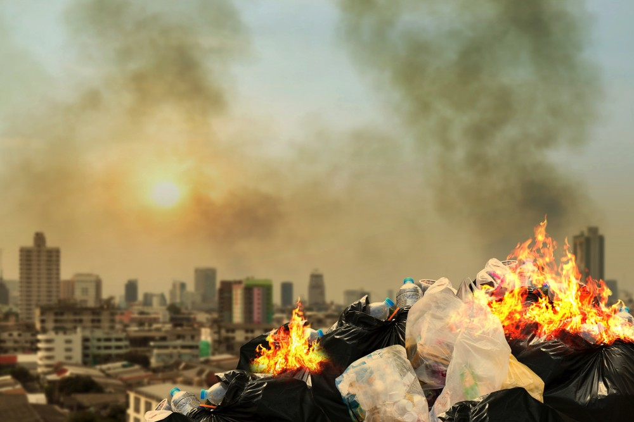
Đốt rác thải nhựa gây ảnh hưởng đến con người

Slide 8
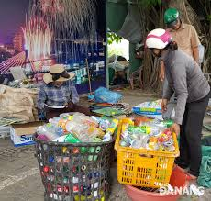
Tái chế rác thải nhựa

Slide 9
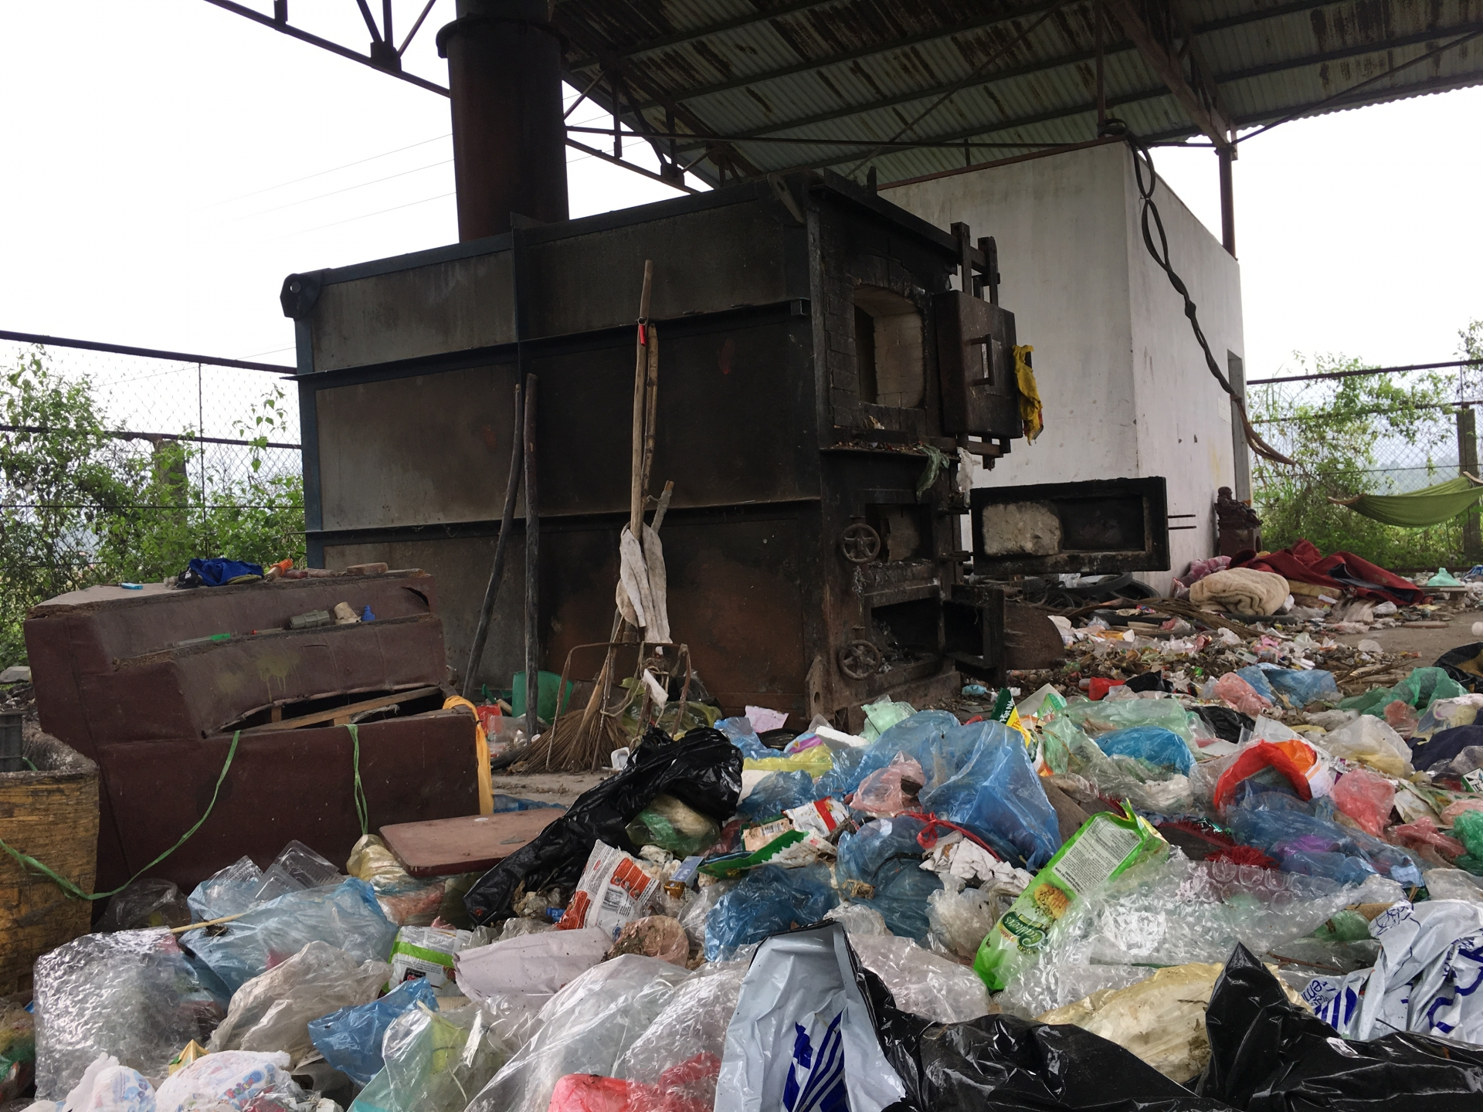

Slide 10
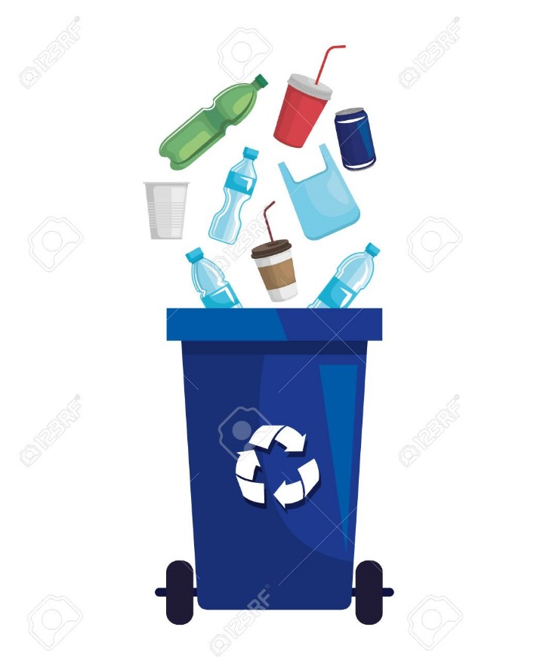
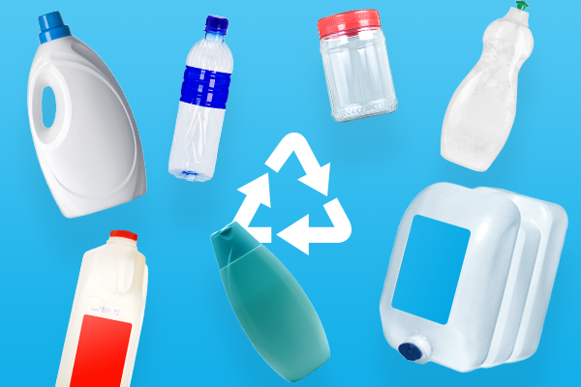
Tái chế rác thải nhựa

Slide 11
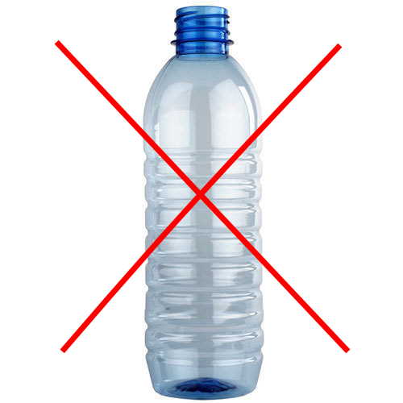
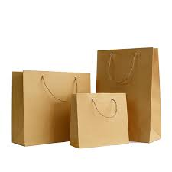
Giảm thiểu sử dụng đồ nhựa và túi nilon

Slide 12
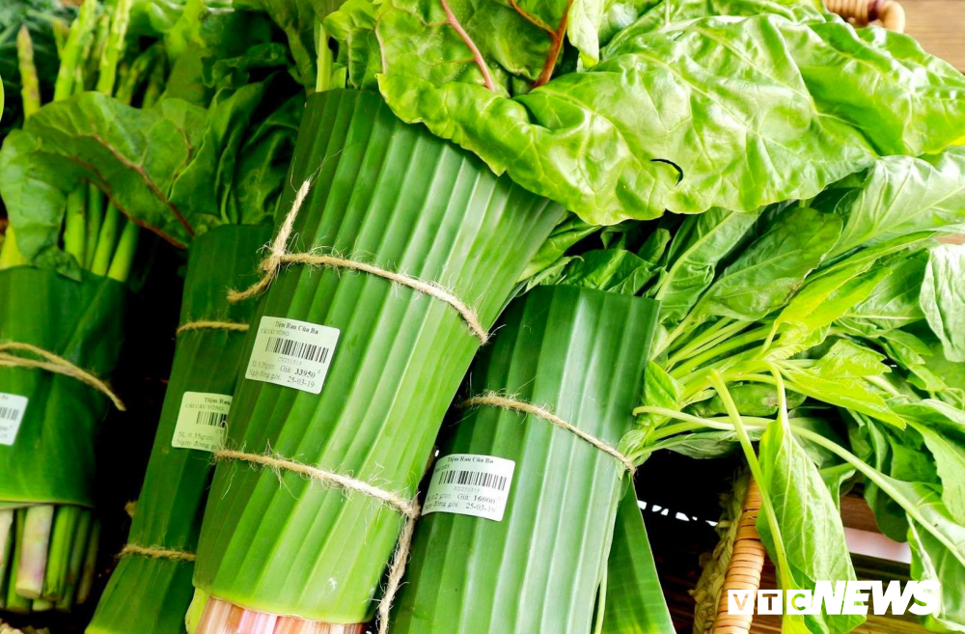
Dùng lá chuối để gói hàng thay túi nilon

Slide 13
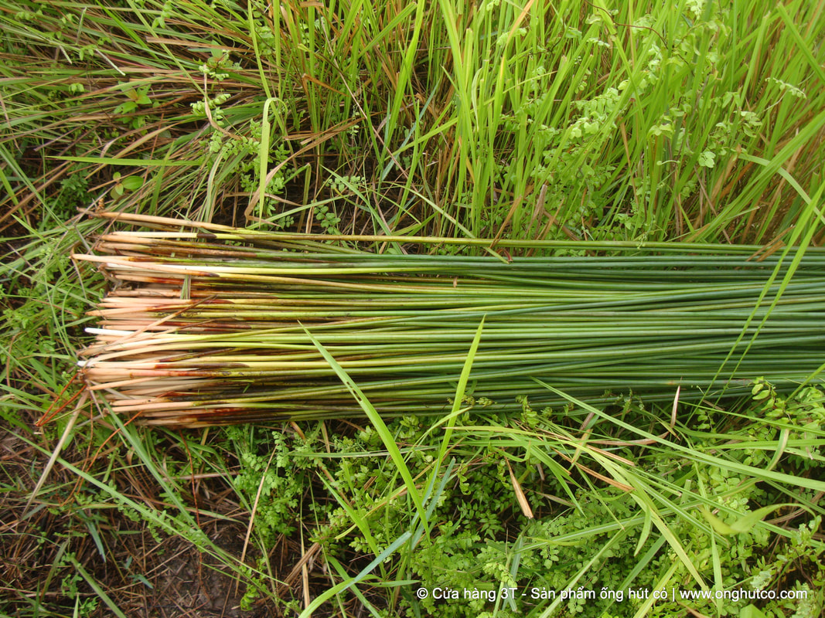
Sử dụng ống hút làm từ cỏ thay ống nhựa

Slide 14
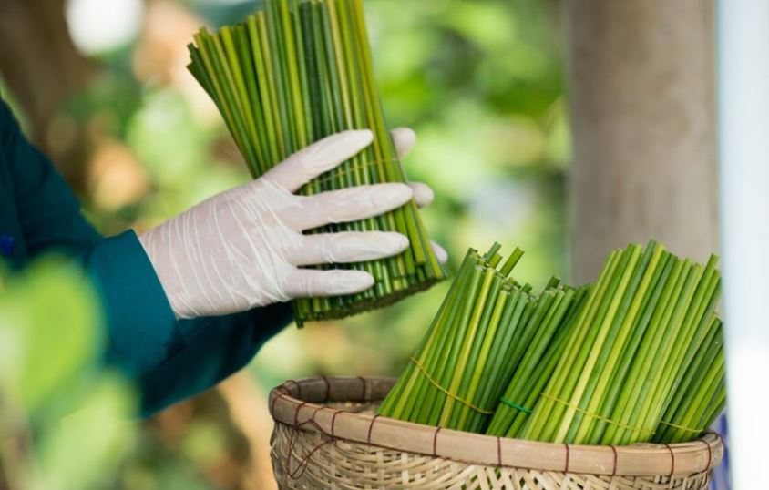

Slide 15

Sử dụng làn cói thay túi nilon

Slide 16

Môi trường được bảo vệ

